Slide 1
Håndhygiene og hanskebruk i tannhelsetjenesten
Nasjonal arbeidsgruppe for markering av 5. mai
Revidert februar 2020

Slide 2
Disposisjon
Hvordan bør håndhygiene utføres?
Forutsetninger for effektiv håndhygiene
Når bør håndhygiene utføres?
Håndhygiene til rett tid – indikasjoner for håndhygiene
Hansker
Type hansker
Indikasjoner for bruk av hansker
Hansker og smitterisiko
Hvordan ta på og av hansker
Bruk av pinsett

Slide 3
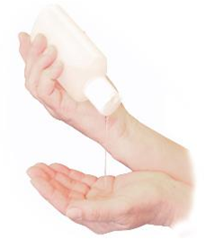
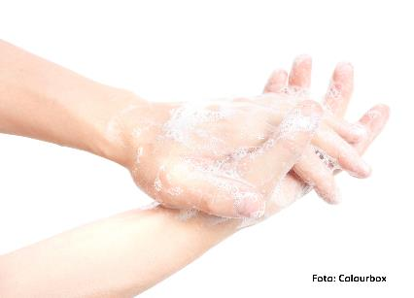
Hvordan skal håndhygiene utføres?
Håndvask eller hånddesinfeksjon?

Slide 4
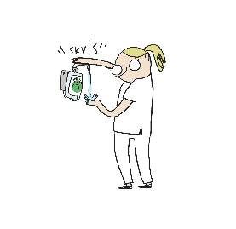
Hånddesinfeksjon
Bruk av etanolbasert hånddesinfeksjonsmiddel, i flytende eller gel form, er i de fleste situasjoner anbefalt metode for håndhygiene i helsetjenesten.
Hånddesinfeksjon er anbefalt fordi:
det er mer effektivt enn såpe og vann mot de fleste mikroorganismer
det tar kortere tid enn håndvask med såpe og vann
det er lettere å gjennomføre der man arbeider («point of care»)
det er mer skånsomt for huden på hendene enn håndvask

Slide 5
Hånddesinfeksjon på 1-2-3

Slide 6
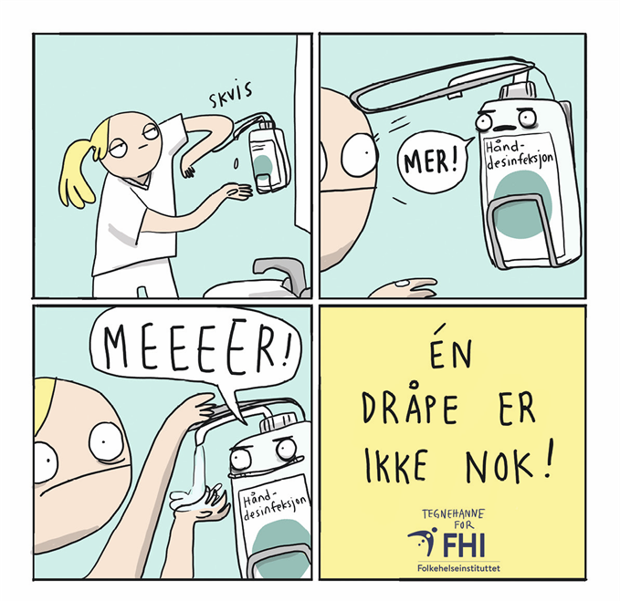

Slide 7
Håndvask
Hånddesinfeksjon har redusert effekt mot noen mikroorganismer og når man har organisk materiale på hendene. Håndvask med såpe og lunkent vann skal derfor benyttes når:
Hendene er synlig skitne eller tilsølt med organisk materiale som kroppsvæsker og mat.
Ved kjent eller mistenkt smitte med sporedannenede bakterier som Clostridium difficile.
Ved kjent eller mistenkt smitte med nakne virus som norovirus, når hansker ikke er benyttet.
Etter toalettbesøk.
Etter kontakt med kjemikalier.

Slide 8
Håndvask
Fukt hendene.
Benytt tilstrekkelig med flytende såpe.
Fordel såpen godt over begge hender. Husk tomler, rundt negler, håndledd og mellom fingre.
Skyll hendene godt under rennende vann.
Tørk hendene helt tørre med engangs tørkepapir.
Totalt 40-60 sekunder
*lenke til opplæringsfilm

Slide 9
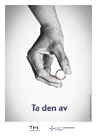
Forutsetninger for effektiv håndhygiene
Håndsmykker og lange negler hindrer riktig utførelse av håndhygiene, og gir gode levekår for bakterier.
Helsepersonell skal ikke ha påsatte negler, fingerringer, armbåndsur/armbånd. Neglene bør være kortere enn 2 mm.
Helsepersonell skal benytte uniformer som ikke er til hinder for rengjøring av av hender og håndledd, og underarm ved behov.

Slide 10
Når skal håndhygiene utføres?
Pasientsonen består av uniten: pasienten selv, stolen, utstyret som er i bruk under behandlingen, samt miljøet i nær pasienten, som vil kunne bli kontaminert under behandlingen.
Helsetjenesteområdet: Alle flater utenfor pasientsonen.

Slide 11
Når skal håndhygiene utføres?
For å unngå at pasienten smittes av mikrober i helsetjenesteområdet, og at helsetjenesteområdet kontamineres av bakterier fra pasientens munnhule, må håndhygiene utføres hver gang man forflytter seg (berører gjenstander) mellom sonene.

Slide 12
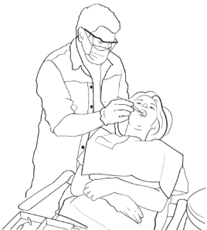
Håndhygiene til rett tid – indikasjoner for håndhygiene
Før kontakt med pasienten eller pasientens omgivelser
2
Føre rene/aseptiske oppgaver
1
Etter kontakt med pasienten eller pasientens omgivelser
4
Etter kontakt med kroppsvæske
3

Slide 13
Det er i tillegg viktig å utføre håndhygiene:
Etter at hansker er benyttet.
Etter opphold på desinfeksjonsrom eller håndtering av avfall eller urent utstyr.
Etter toalettbesøk.
Etter å ha hostet eller nyst i hendene, eller pusset nesen.
Før man går inn på rene områder som rene lager, medisinrom.
Før man skal tilberede eller spise mat.

Slide 14
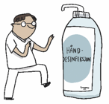
Håndhygienefasiliteter
Tilgjengelighet av håndhygienefasiliteter er avgjørende for god etterlevelse av håndhygieniske retningslinjer.
Får å få en ideell plassering av hånddesinfeksjon i det enkelte rom bør det, i lys av modellen «5 indikasjoner for håndhygiene», gjøres en analyse av arbeidsflyten i rommet.
Hånddesinfeksjon må være tilgjengelig der undersøkelse og behandling skjer – ”at the point of care”.

Slide 15
Anbefalinger for plassering av hånddesinfeksjonsdispensere
Generelle anbefalinger for plassering:
innen armlengdes avstand fra hver unit (maks 1 m)
rett på innsiden av hvert behandlingsrom, lett synlig
høyaktivitetsområder som: arbeidsrom, desinfeksjonsrom, oppholdsstuer
i pasientområder som: venterom, resepsjonsområder, foajeer etc.

Slide 16
Rene engangshansker - et godt hjelpemiddel
Rene engangshansker er et hjelpemiddel som ved korrekt bruk reduserer faren for smittespredning.
Hansker beskytter tannhelsepersonellets hender mot forurensing av mikroorganismer, blod og andre kroppsvæsker.
Feilbruk av hansker kan føre til økt smitterisiko.
Hendene blir forurenset også med hansker på, og hansker erstatter derfor aldri håndhygiene.

Slide 17
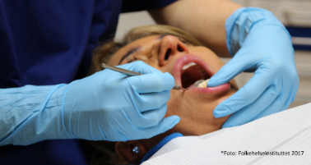
Når skal du bruke engangshansker?
Direkte pasientkontakt
Når det forventes kontakt med blod, sekreter og slimhinner.
Indirekte pasientkontakt
Ved håndtering av urent utstyr
benyttet under behandling.
Ved håndtering av skadelige medikamenter eller kjemikalier.
Ved fjerning av søl av kroppsvæsker.
Ved søppelhåndtering.

Slide 18
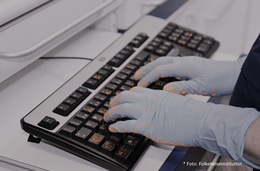
Når trenger du ikke hansker?
Håndhilsning
Bruk av telefon
Dokumentasjon på data
Trykke på knapper f.eks. ved å ta røntgenbilde
Innstilling av stolen
Berøring av møbler

Slide 19
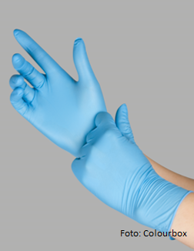
Hvilke hansker bør brukes?
Lateks – eller nitrilhansker anbefales
Vinylhansker anbefales ikke til bruk i tannhelsetjenesten.
Det bør vurderes hansker med lang mansjett.
Hansker skal være CE-merket og innfri følgende standarder:
(NS-EN 455-1) (NS-EN 455-2) (NS-EN 455-3) (NS-EN 455-4)

Slide 20
Oppbevaring av rene hansker
Hanskeboksen skal plasseres slik at rene hansker ikke forurenses. Det anbefales at de plasseres i egne hyller/veggstativ i god avstand fra servant.
Håndhygiene bør utføres før du tar ut rene engangshansker av hanskeboksen.
Det er viktig å ta ut en og en hanske, slik at man unngår å forurense flere hansker i boksen.

Slide 21
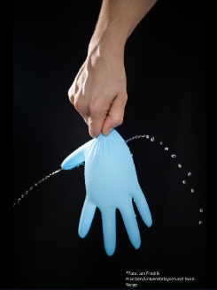
Visste du at:
Mange rene hansker har små, usynlige hull, og hullforekomsten øker under bruk?
Hender og håndledd ofte forurenses når hanskene tas av?
Opptil 30% har forurensede hender etter hanskebruk?
Hanskebruk reduserer etterlevelsen av håndhygiene?

Slide 22
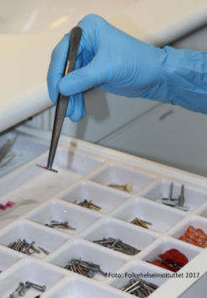
Visste du også at:
Med urene hansker på kan du lett kontaminere inventar og utstyr?
Bruk pinsett
Hyppig bruk av hansker kan føre til økt hudirritasjon?
Man alltid skal utføre håndhygiene før hansker tas på og umiddelbart etter de er tatt av?
Hanskenes beskyttelsesevne kan forringes av midler som såpe og alkohol?
Utfør derfor aldri håndhygiene med hansker på.

Slide 23
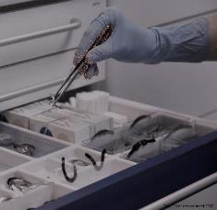
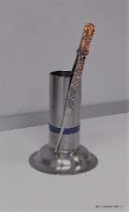
Bruk av pinsett
Bruk av en ren pinsett kan være et alternativ for å hente ut utstyr fra skuffer.
Pinsett må oppbevares slik at pinsettspissen holdes ren.
Ta ny ren pinsett mellom hver pasient.

Slide 24
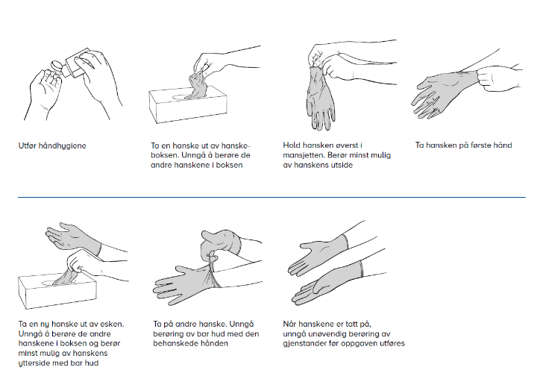
Påkledning av hansker

Slide 25
Avkledning av hansker

Slide 26
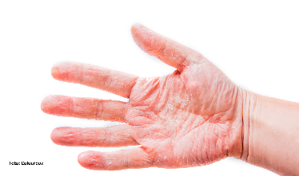
Hudirritasjon og hudpleie
Hudens naturlige forsvarsmekanismer beskytter den og bidrar til å holde den sunn.
Skadet og irritert hud har reduserte barrierefunksjoner og økt risiko for kolonisering med potensielt sykdomsfremkallende bakterier.
Hel og sunn hud på hendene er derfor avgjørende for god håndhygiene.
Regelmessig bruk av hudpleieprodukter forebygger utviklingen av hudirritasjon.
Arbeidsgiver bør tilse at helsepersonell har egnede håndkremer lett tilgjengelig.

Slide 27
Hvordan forebygge irritert hud på hendene?
Benytt hånddesinfeksjon fremfor håndvask.
Påfør hånddesinfeksjon kun på tørre hender.
Benytt hansker kun på tørre hender.
Ved håndvask:
Benytt lunkent (ikke varmt) vann.
Fukt hendene før såpen tilføres.
Benytt såper som er dokumentert milde for hendene.
Skyll godt av alle såperester.
Benytt myke, absorberende papirhåndklær av god kvalitet

Slide 28
Oppsummering
Riktig håndhygiene blant helsepersonell er vårt enkleste, viktigste og mest effektive tiltak for å forebygge helsetjenesteassosierte infeksjoner.
Hånddesinfeksjon er den foretrukne metode for håndhygiene innen helsetjenesten.
Korte negler og fravær av ringer og klokker er en forutsetning for håndhygiene.
Vi sees ved pumpene!

Slide 29
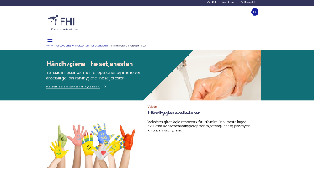
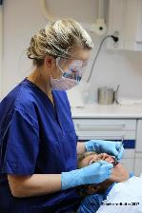
Referanser
Nasjonal veileder for håndhygiene
Temasiden om håndhygiene i
helsetjenesten
*Lenke til håndhygienekurs Helse Nord

